Slide 1






Slide 2
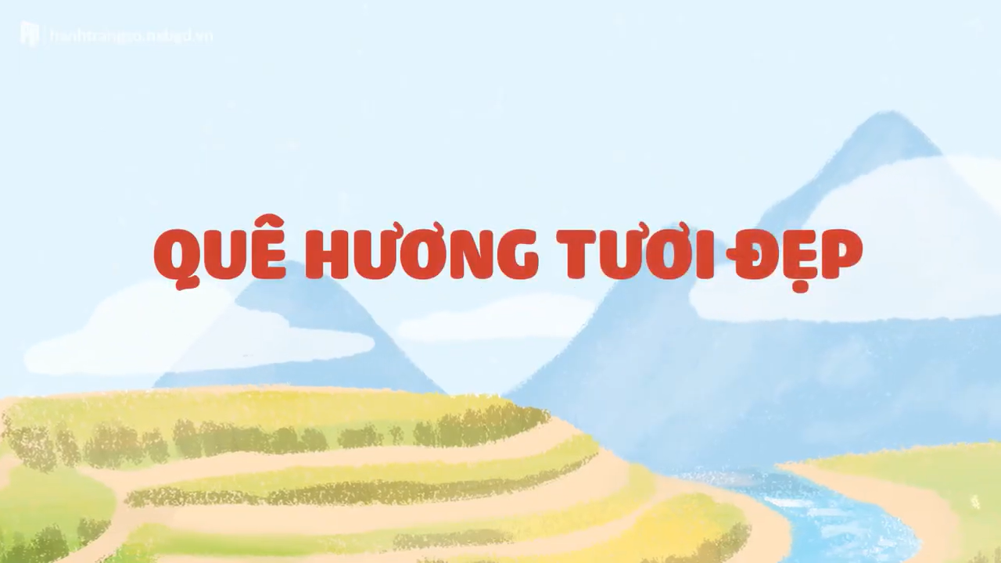

Slide 3
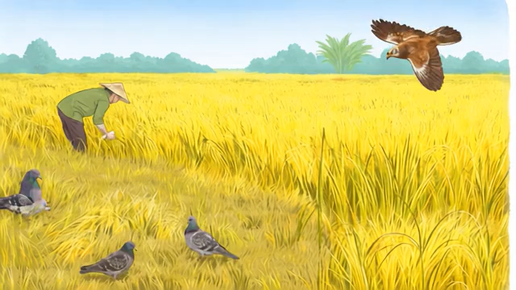

Slide 4

Thứ Năm ngày 16 tháng 4 năm 2026
Tiếng Việt
Lê Thị Oanh
(Tiết 4)

Slide 5

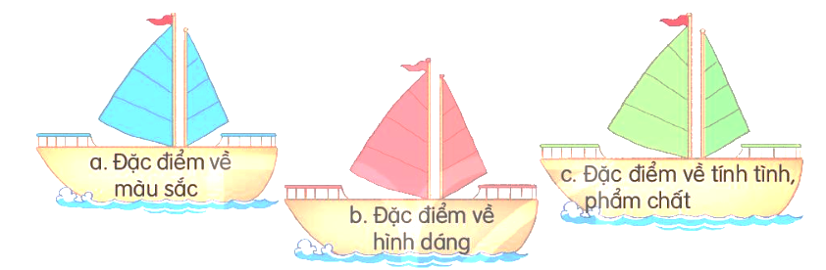



3. Tìm từ ngữ chỉ đặc điểm trong bài Đàn chim gáy theo các nhóm dưới đây:
Thảo luận nhóm 4

Slide 6
Màu sắc | Hình dáng | Tính tình, phẩm chất
-nâu,biêng biếc, lấp lánh. | - béo nục, dài. | - hiền lành, chăm chỉ, phúc hậu

Slide 7
4. Tìm từ có nghĩa giống với mỗi từ dưới đây:
hiền lành
chăm chỉ
đông đúc

Slide 8

hiền lành
chăm chỉ
đông đúc
phúc hậu
hiền từ
hiền hậu
cần cù
siêng năng
chịu khó
tấp nập
Nhộn nhịp

Slide 9
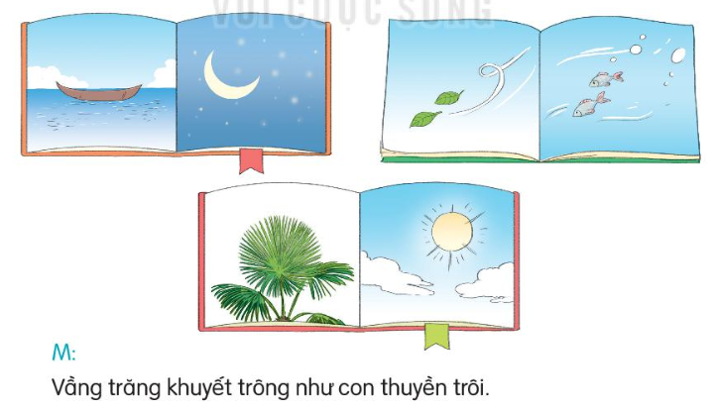
5. Dựa vào tranh dưới đây, đặt câu có hình ảnh so sánh (theo mẫu).

Slide 10

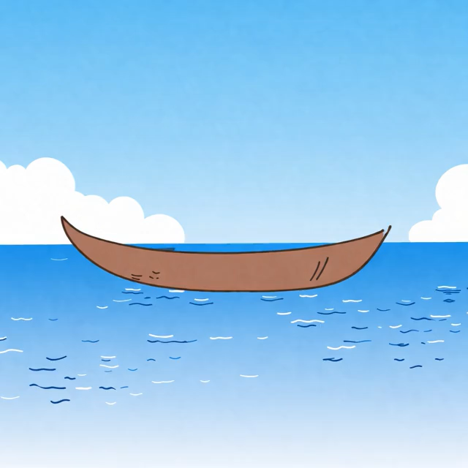

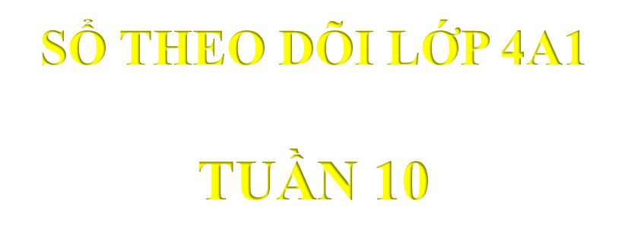
ẢNH ĐỘI MŨ BẢO HIỂM
ẢNH ĐỘI MŨ BẢO HIỂM

Slide 11

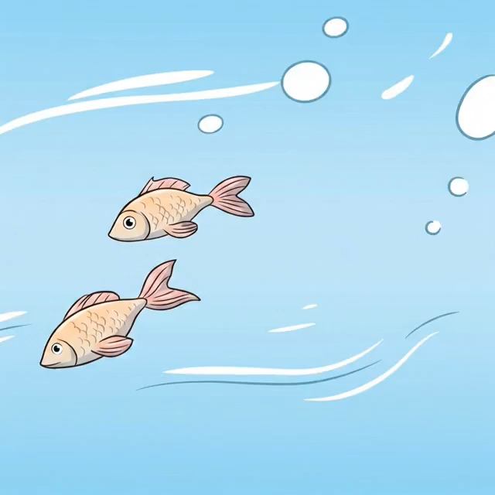
ẢNH ĐỘI MŨ BẢO HIỂM
ẢNH ĐỘI MŨ BẢO HIỂM

Slide 12
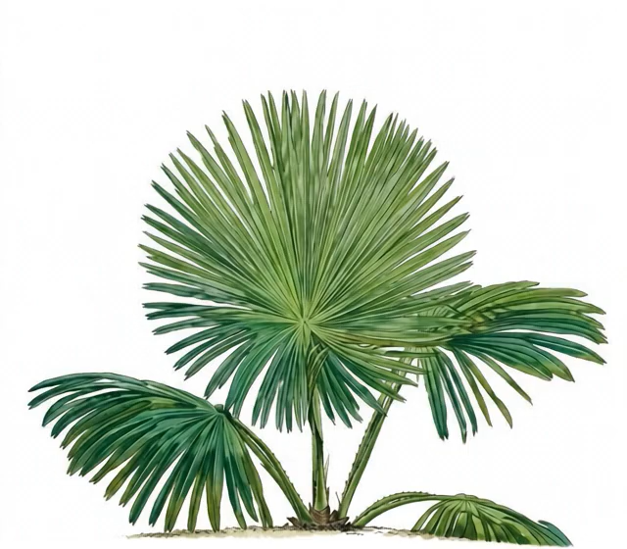
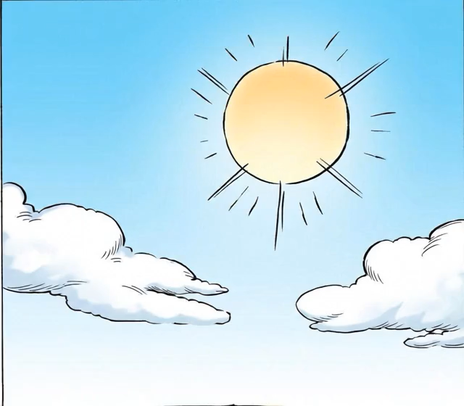
ẢNH ĐỘI MŨ BẢO HIỂM

Slide 13
5. Dựa vào tranh dưới đây, đặt câu có hình ảnh so sánh (theo mẫu).

Slide 14
Đặc điểm về màu sắc
Từ chỉ đặc điểm
Đặc điểm về hình dáng
TỪ
Đặc điểm về tính tình, phẩm chất
NỘI DUNG
Từ có nghĩa giống nhau
CÂU
Câu có hình ảnh so sánh

Slide 15



